Slide 1
DİŞ X-RAY RÖNTGENİNDE GÖRÜNTÜ İŞLEME

Slide 2
X-RAY GÖRÜNTÜLERİNDE TESPİT EDİLEN HASTALIKLAR
Çürük ve diş kırıklarını tespit etmek.
Dişlerin kök yapıları ve diş etrafındaki kemik dokusunun değerlendirilmesi.
Diş ve çene gelişimini izlemek ve ortodontik tedavi planlaması yapmak.
Gömülü dişlerin ve gömülü dişlerin komşu dişlere etkisini değerlendirmek.
Periodontal hastalıkların ve kemik kaybının değerlendirilmesi.
Diş kökü enfeksiyonlarının ve kistlerin teşhisi.
İmplant ve diğer restoratif tedavilerin planlaması.

Slide 3
X-RAY GÖRÜNTÜ ALMA TÜRLERİ
Periapikal Röntgen: Dişin kökünden taç kısmına kadar olan bölgeyi gösteren röntgen türüdür. Diş çürükleri, kistler, kemik kaybı ve kök yapılarının değerlendirilmesi için kullanılır.
Bite-Wing Röntgen: Üst ve alt dişlerin taç kısımlarını ve çevreleyen kemik dokusunu gösteren röntgen türüdür. Diş çürüklerinin ve periodontal hastalıkların teşhisinde kullanılır.
Panoramik Röntgen: Tüm dişleri, çene kemiklerini ve çevreleyen yapıları tek bir görüntüde gösteren röntgen türüdür. Ortodontik tedavi planlaması, gömülü dişlerin değerlendirilmesi ve genel diş ve çene yapısının incelenmesi için kullanılır.

Slide 4
Sefalometrik Röntgen: Başın yan profili ve çene kemiklerinin değerlendirilmesi için kullanılan röntgen türüdür. Ortodontik tedavi planlaması ve çene ve yüz gelişiminin izlenmesi için kullanılır.
Kone-Beam Bilgisayarlı Tomografi (CBCT): Üç boyutlu görüntüler elde etmek için kullanılan bu röntgen türü, implant planlaması, karmaşık kök kanal tedavileri, temporomandibular eklem (TMJ) problemleri ve çene cerrahisi planlaması gibi daha detaylı incelemeler için uygundur.

Slide 5
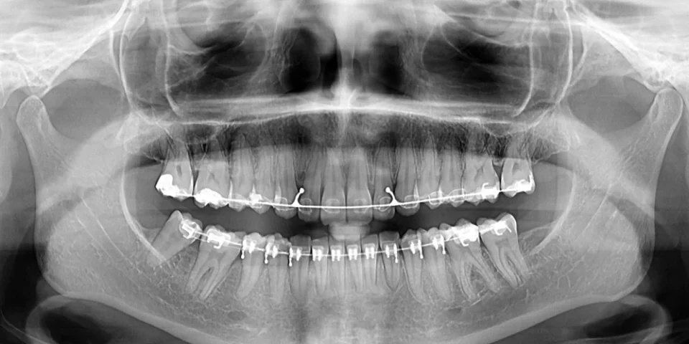
Periapikal Röntgen

Slide 6
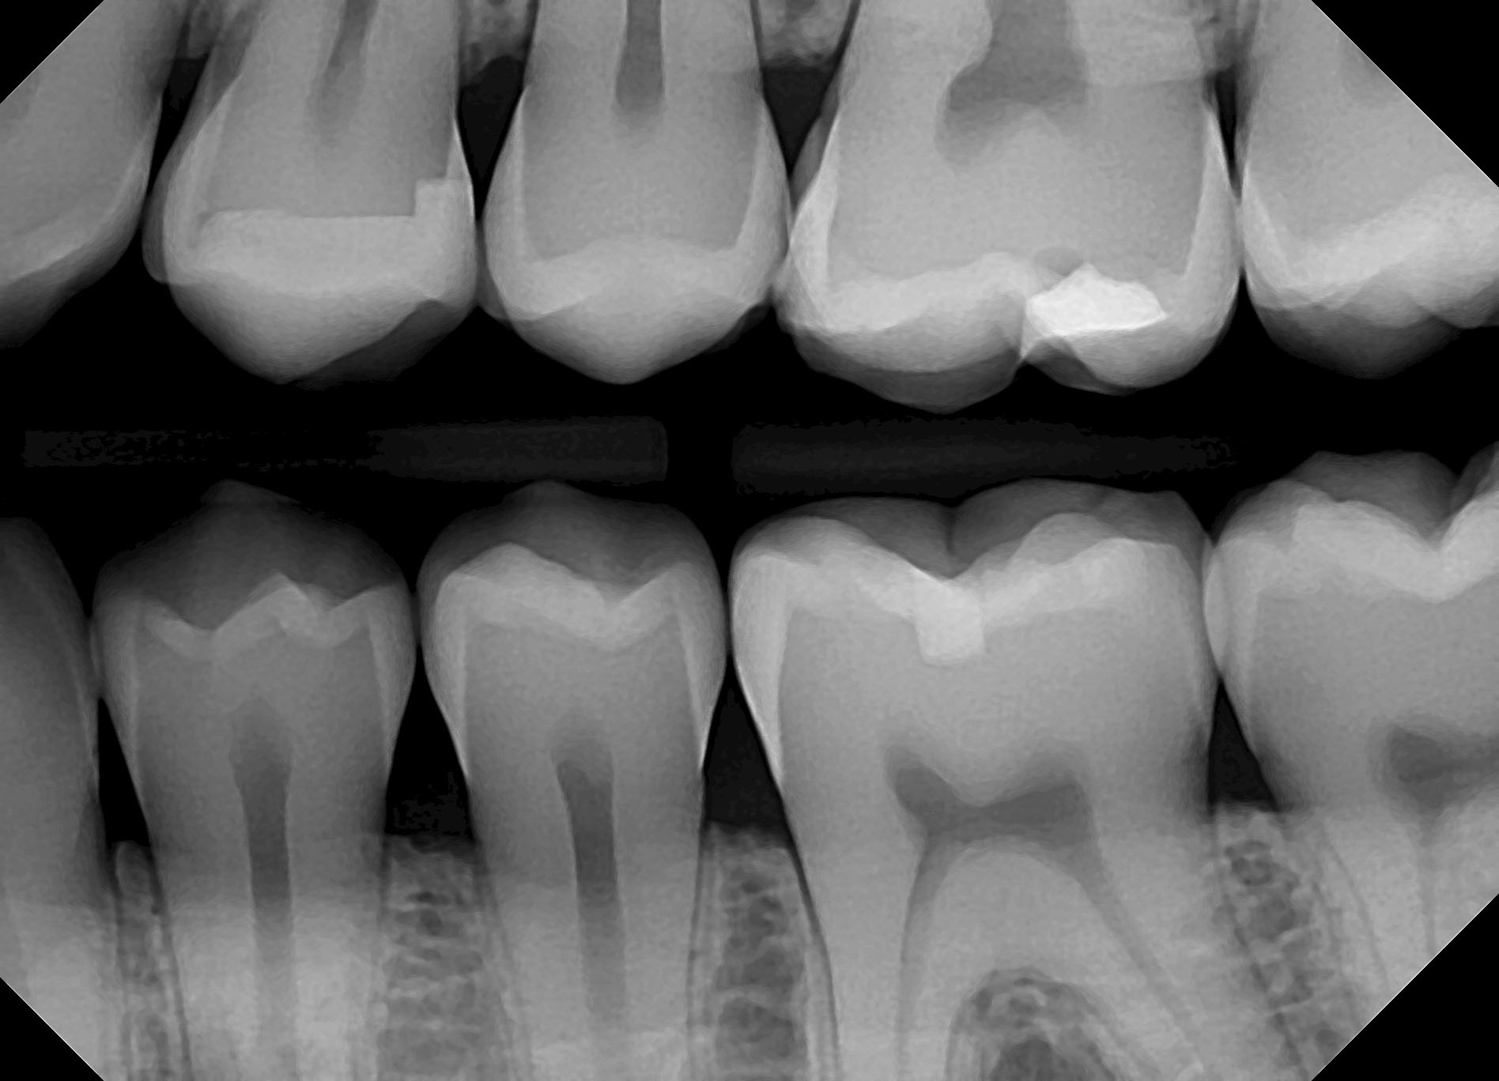
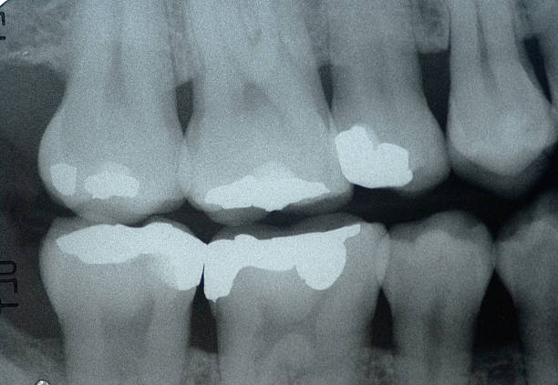
Bite-Wing Röntgen

Slide 7
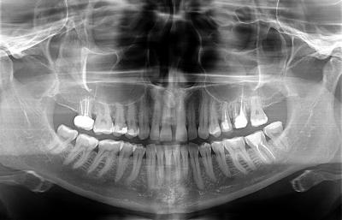
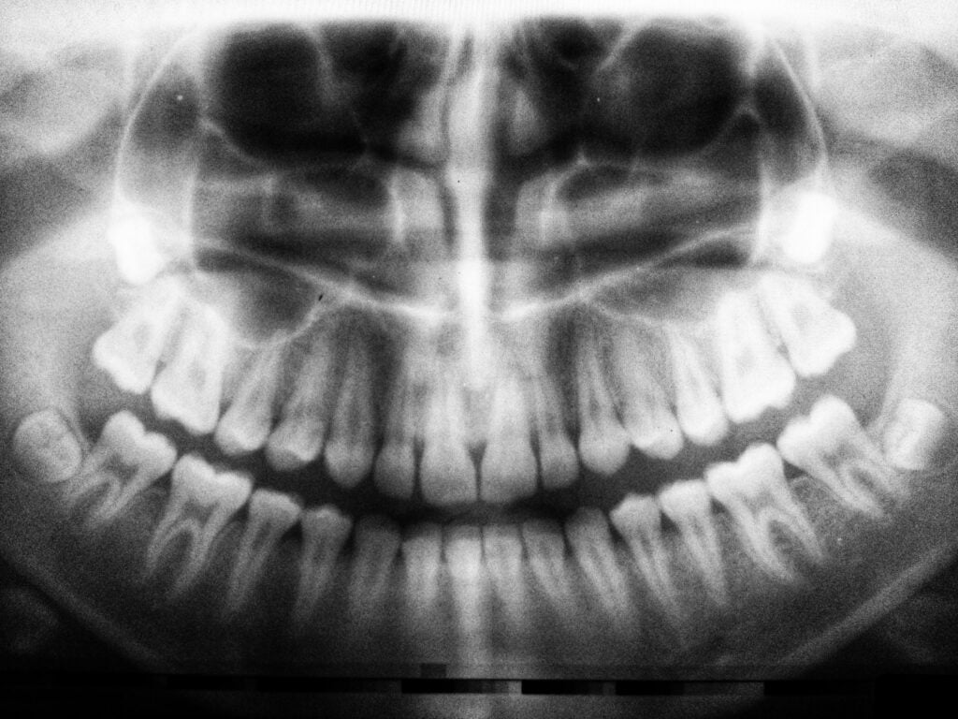
Panoramik Röntgen

Slide 8
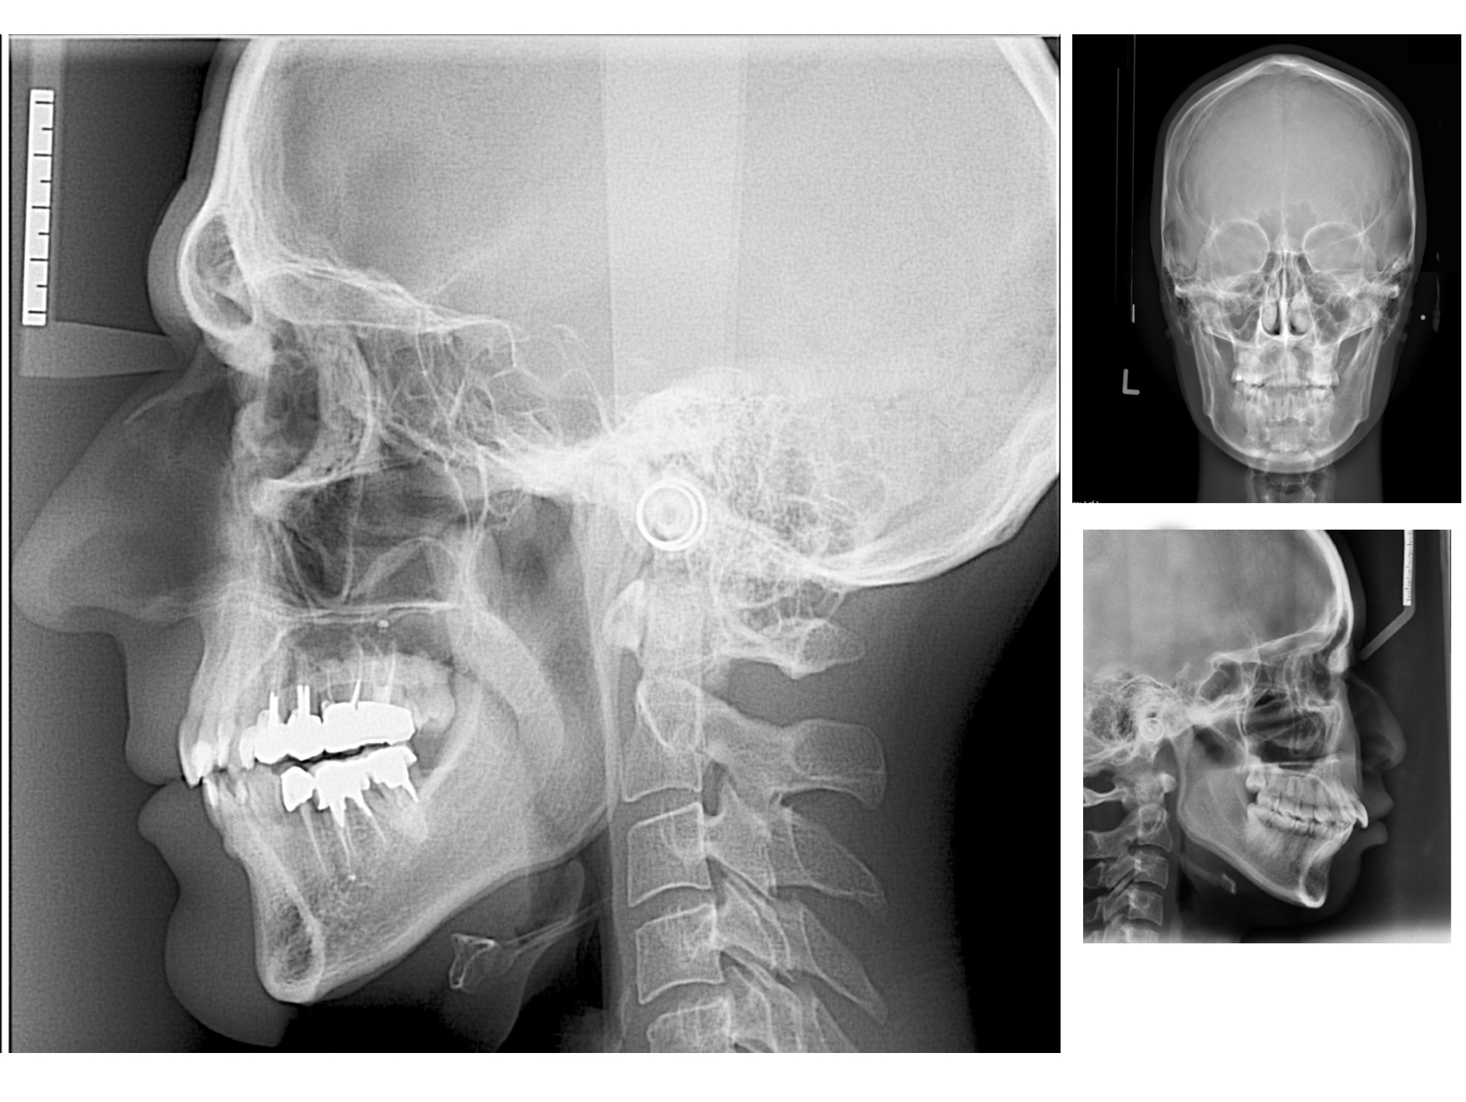
Sefalometrik Röntgen

Slide 9
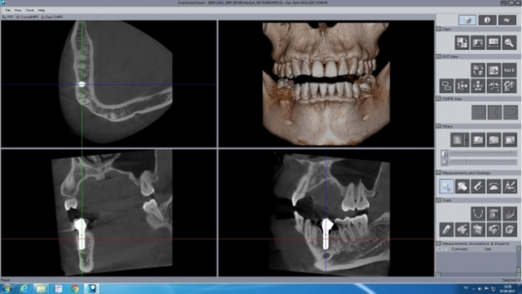
Kone-Beam Bilgisayarlı Tomografi (CBCT)

Slide 10
MAKALE İNCELEMELERİ
Diş görüntüleri kullanılarak derin öğrenme modelleriyle uygulanan tedavi yöntemleri, dolgu, kanal ve köprü gibi farklı sınıflara ayrılmıştır. Ayrıca, diş görüntülerine ön işleme olarak LUV-V kanalı ve adaptif histogram eşitleme işlemleri uygulanarak, derin öğrenme modellerinin performanslarının artırılması hedeflenmiştir. Veri seti, 553 diş röntgeninden oluşmaktadır. Segmentasyon işlemlerinin ardından, Faster R-CNN ve YOLOv5 modelleri üzerinde deneysel çalışmalar yapılmıştır. Yapılan bu deneyler sonucunda, Faster R-CNN modeli %86,7 doğruluk oranına ulaşırken, YOLOv5 modeli %92,7 doğruluk oranına ulaşmıştır.
Kaynak: Ünsal, Ü., & Adem, K. (2023). Diş Görüntüleri Üzerinde Görüntü İşleme ve Derin Öğrenme Yöntemleri Kullanılarak Çürük Seviyesinin Sınıflandırılması. Uluslararası Sivas Bilim Ve Teknoloji Üniversitesi Dergisi, 2(2), 30-53.

Slide 11
U-Net, SegNet ve DeepLabv3+ mimarileri, UESB veri seti üzerinde eğitilip test edilmiştir. Ardından, sırasıyla Histogram Eşitleme (HE), Kontrast Germe (KG) ve Kontrast Sınırlı Uyarlanabilir Histogram Eşitleme (KSUHE) gibi görüntü önişleme yöntemleri uygulanmıştır. Bu önişleme yöntemlerinin performans üzerindeki etkisini değerlendirebilmek için, önişlemli veri setleri yeniden U-Net, SegNet ve DeepLabv3+ modelleriyle eğitilmiş ve test edilmiştir. Test sonuçlarına göre, KG (Kontrast Germe) önişlemesi, DeepLabv3+ ve SegNet modellerinde performansı en fazla artıran yöntem olmuştur. En yüksek performans, KG önişlemli veri setiyle eğitilen SegNet modeli tarafından elde edilmiş ve bu model diş segmentasyonu için önerilmiştir.Karşılaştırmalı performans analizinde, KG önişlemesinin hem panoramik diş görüntülerini iyileştirmede hem de ESA modelleri üzerinde performans artışı sağlamakta etkili olduğu gösterilmiştir.
Kaynak: Kayadibi, İ., Köse, U., & Güraksın, G. E. (2024). Görüntü işleme teknikleri ve evrişimsel sinir ağı kullanılarak bilgisayar destekli diş segmentasyonu. Pamukkale Üniversitesi Mühendislik Bilimleri Dergisi, 30(7), 924-933.

Slide 12
Periodontitis ve diş çürüklerini eş zamanlı olarak tanımlamak amacıyla görüntü işleme ve derin öğrenme teknolojilerini diş röntgen görüntülerine uygulamayı hedeflemektedir. İlk aşamada, bir diş röntgen görüntüsü YOLOv7 nesne algılama tekniği ile tespit edilmekte ve ardından periapikal röntgen görüntüsünden kesilmektedir. Daha sonrasında, yerel kontrastı artırmak için kontrast sınırlı adaptif histogram eşitleme ve kenarları koruyarak gürültüyü azaltmak için bilateral filtreleme gibi işlemler yapılmaktadır. Sınıflandırma işlemi için, önceden eğitilmiş bir EfficientNet-B0 derin öğrenme mimarisi tercih edilmiştir. Bu mimari, sınıflandırma görevini gerçekleştiren ve sigmoid aktivasyon fonksiyonu kullanarak iki etiket çıkaran tamamen bağlı katmanlardan oluşmaktadır. YOLOv7 kullanılarak yapılan diş tespitinin ortalama hassasiyeti %97,1 civarındadır. Periodontitis tanısı için, alıcı işletim karakteristiği (ROC) eğrisinin altında kalan alan (AUC) %98,67 olarak ölçülürken, hassasiyet ve geri çağırma (PR) eğrisinin AUC'si %98,38’dir. Diş çürüklerinin tanınmasında ise ROC eğrisinin AUC’si %98,31 ve PR eğrisinin AUC’si %97,55 olarak elde edilmiştir.
Kaynak: Chen, I. D. S., Yang, C.-M., Chen, M.-J., Chen, M.-C., Weng, R.-M., & Yeh, C.-H. (2023). Deep Learning-Based Recognition of Periodontitis and Dental Caries in Dental X-ray Images. Bioengineering, 10(8), 911. https://doi.org/10.3390/bioengineering10080911

Slide 13
X-ışını görüntülerini üç sınıfa ayırarak çoklu görev sınıflandırması yapabilen bir evrişimli sinir ağı (CNN) önerisi sunulmuş: boşluk, dolgu ve implant. Makalede, evrişimli sinir ağları, farklı sayıda maksimum havuzlama katmanı, dropout (bırakma) katmanı ve aktivasyon fonksiyonlarından oluşan bir NASNet modeli olarak ele alınmıştır. İlk olarak, veriler artırılacak ve ön işleme tabi tutulacaktır. Ardından, çoklu çıktı modelinin oluşturulması süreci gerçekleştirilecektir. Son olarak, model derlenecek ve eğitim aşamasına geçilecektir. Modelin performansını analiz etmek için kayıp ve doğruluk eğrileri gibi değerlendirme parametreleri kullanılacaktır. Sonuç olarak, önerilen model, diğer mevcut algoritmalara kıyasla daha iyi bir performans göstererek %96'nın üzerinde doğruluk elde etmiştir.
Kaynak : Al-Ghamdi, A. S. A. M., Ragab, M., AlGhamdi, S. A., Asseri, A. H., Mansour, R. F., & Koundal, D. (2022). Detection of Dental Diseases Through X‐Ray Images Using Neural Search Architecture Network. Computational Intelligence and Neuroscience, 2022(1), 3500552.

Slide 14
Örnek veri seti
Rahman, Rubaba Binte; Tanim, Sharia Arfin; Alfaz, Nazia; Shrestha, Tahmid Enam ; Miah, M Saef Ullah; Mridha, Firoz (2024), “Dental OPG XRAY Dataset”, Mendeley Data, V4, doi: 10.17632/c4hhrkxytw.4
https://data.mendeley.com/datasets/c4hhrkxytw/4

